Slide 1
ВСЁ
в твоих руках !!!

Slide 2
Посвящается выпускникам 11 класса

Slide 3
Никакой человек в мире
не родится готовым,
то есть вполне сформировавшимся,
но всякая его жизнь есть не что иное,
как беспрерывно движущееся развитие, беспрерывное формирование.
В.Г. Белинский

Slide 4
Есть только два способа прожить жизнь. Первый — будто чудес не существует. Второй — будто кругом одни чудеса.
Какой вы выбираете?

Slide 5
Не бойся идти не туда - бойся никуда не идти!..

Slide 6
Никогда не говори «Сдаюсь».
Всегда повторяй: «Я могу, и я буду пытаться, пока не добьюсь Победы!!!»

Slide 7
Отдай миру лучшее, что есть в тебе…
к тебе вернётся лучшее, что есть в мире!

Slide 8
Если увидишь, лицо без улыбки - улыбнись сам!

Slide 9
Если много препятствий мешают осуществить мечту, значит она настоящая!

Slide 10
Учись находить в жизни радость – это лучший способ привлечь к себе счастье!..

Slide 11
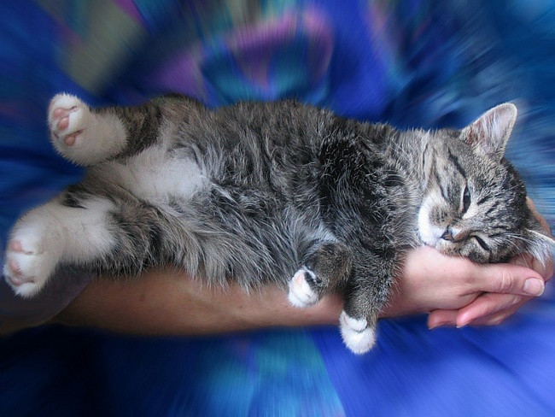
Счастье состоит из мелочей доступных каждому.
Просто нужно научиться их замечать.

Slide 12
Будьте внимательны к своим мыслям, они - начало поступков!

Slide 13
Стремись не к тому, чтобы добиться успеха,
а к тому, чтобы твоя жизнь имела СМЫСЛ!

Slide 14
Перед тобой открыты все пути:
Восток и запад, север, юг, столица...
Но если хочешь далеко пойти,
То вовремя сумей остановиться

Slide 15
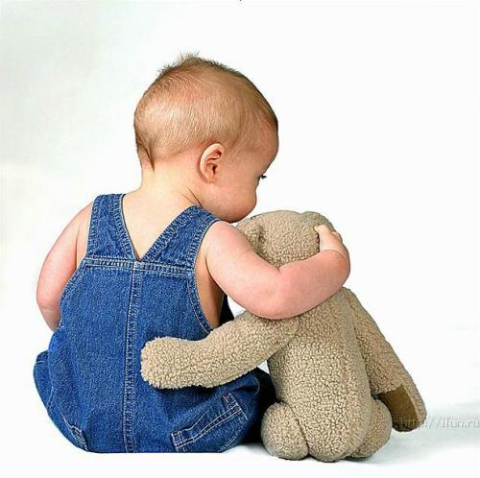
Никогда не говори, что ты чего-то не можешь – ты лишаешь себя всемогущества.

Slide 16
Если план «А» не сработал, у тебя есть ещё 32 буквы, чтобы попробовать…

Slide 17
Нельзя сделать одного громадного шага, который тут же обеспечит Вам достижение нужной цели. Ибо любая нужная цель достигается через множество мелких и вполне обычных шагов…

Slide 18
Время не любит, когда его тратят впустую!

Slide 19
В жизни как в аэропорту:
стоишь – двери закрыты, пошёл – двери открылись.

Slide 20
Порой пинок , который отвесит нам жизнь, поможет продвинуться далеко-о-о вперёд…

Slide 21
Самые важнейшие инвестиции всей вашей жизни – инвестиции в личное образование и саморазвитие!

Slide 22
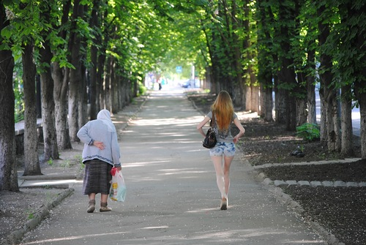
Жизнь — не черновик, её невозможно переписать и прожить заново!

Slide 23
Если человек не предпринимает попытки сделать больше, чем он может, то ему никогда не удастся сделать всё, на что он способен!!!

Slide 24
ВСЁ В ТВОИХ РУКАХ!

